Slide 1
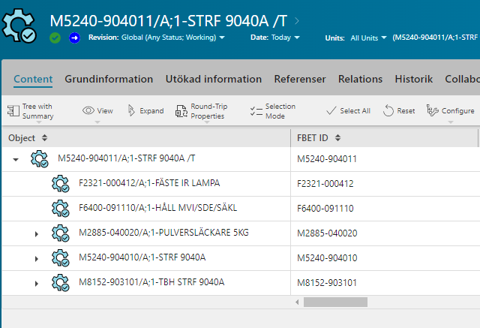
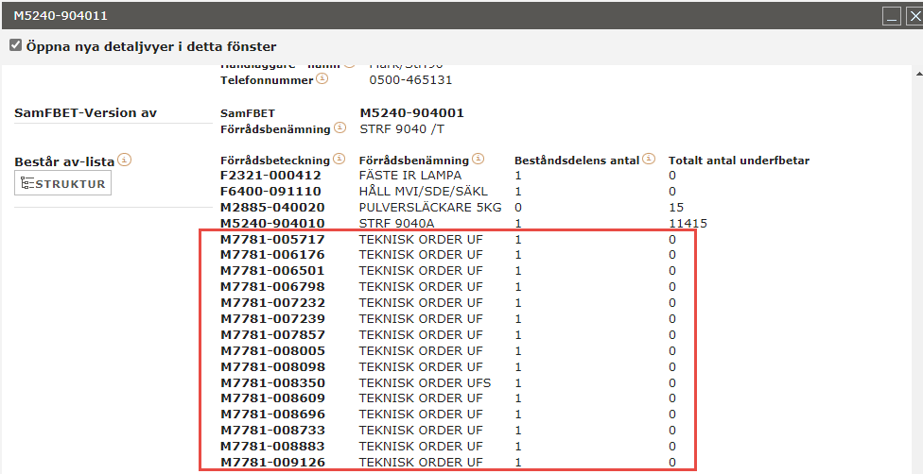
Förändring TO-förnödenhet och förnödenhetsstruktur – Ex M5240-904011
I GoFREG fanns TO-förnödenheter i förnödenhetsstruktur (not. bild från TIA GOF)
Teamcenter - Inga TO-förnödenheter i förnödenhetsstruktur (BOM)
=> Nästa bild visar var TO-kopplingar finns i Teamcenter

Slide 2
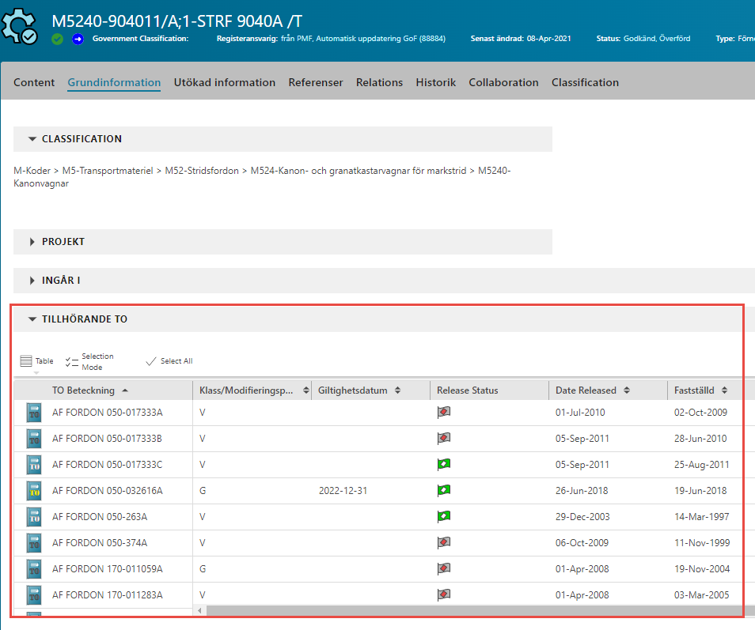
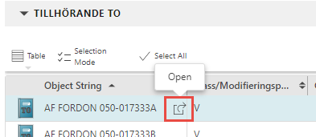
TO-relation till förnödenhet i Teamcenter - Ex M5240-904011
På förnödenhet finns kopplingar till de tekniska order som den tillhör
Via ett klick kommer användaren direkt till teknisk order (nästa bild)

Slide 3
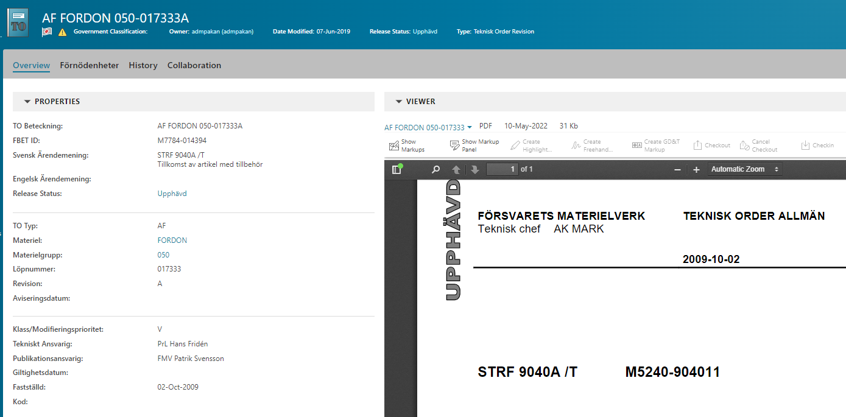
Bild på TO i Teamcenter

